Slide 1
Теорема, обратная теореме Пифагора.

Slide 2
Цели урока:
Рассмотреть теорему, обратную теореме Пифагора;
Рассмотреть применение теоремы в процессе решения задач;
Закрепить теорему Пифагора и совершенствовать навыки решения задач на ее применение.

Slide 3

Решим задачи устно
а и в катеты прямоугольного треугольника, а с гипотенуза.
а | в | с
1 | 1
 | 12 | 13
12 |  | 20

Slide 4
Решим задачи устно
Найти: ВС
А 5 см В
7 см
С

Slide 5
Решим задачи устно
Найти : АС.
А
13 см
В 12 см D
С
АВD – прямоугольный,
АС =10 см.
12 см

Slide 6
Решим задачи устно
Найти : ВС
В
А С
D
O

Slide 7
Решим задачи устно
АВСD – прямоугольник, АВ:AD=3:4,
Найти: АD.
В С
А D
25 см

Slide 8
Решим задачи устно
Найти : АВ.
0
С 135
6 см
0
135
В А

Slide 9
Сформулируйте утверждения обратные данным и выясните ,верны ли они:
Сумма смежных углов равна 180 градусам;
Если сумма двух углов равна 180 градусам, то они смежные;
НЕ ВЕРНО!
Диагонали ромба взаимно перпендикулярны
Если диагонали четырехугольника взаимно перпендикулярны, то он – ромб;
НЕ ВЕРНО!

Slide 10
Сформулируйте утверждения обратные данным и выясните ,верны ли они:
Вертикальные углы равны;
Если углы равны, то они вертикальные;
НЕ ВЕРНО!
В параллелограмме противолежащие стороны равны;
Если в четырехугольнике противолежащие стороны равны, то он – параллелограмм;
НЕ ВЕРНО!

Slide 11
Сформулируйте утверждения обратные данным и выясните ,верны ли они:
В прямоугольном треугольнике квадрат гипотенузы, равен сумме квадратов катетов
Если квадрат одной стороны треугольника равен сумме квадратов двух других сторон, то треугольник прямоугольный

Slide 12
Если квадрат одной стороны треугольника равен сумме квадратов двух других сторон, то треугольник прямоугольный.
Данное утверждение называют теоремой, обратной теореме Пифагора.

Slide 13
Прямоугольные треугольники, длины сторон которых выражаются целыми числами, называются
Пифагоровыми треугольниками.
Например: 26, 24 и 10
-Приведите примеры Пифагоровых треугольников
10,8 и 15; 13,12 и 5; 5,4 и 3; 15,12 и 9 и т.д.
-Являются ли Пифагоровыми треугольниками треугольники: а) с гипотенузой 25 и катетом 15;
б) с катетами 5 и 4?

Slide 14
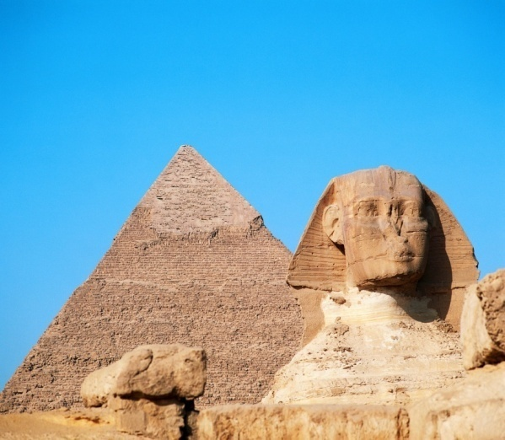
Треугольник со сторонами
3,4 и 5 был известен еще
древним египтянам. Египтяне
использовали их для построе-
ния прямых углов. Делали они
это так: на веревке делали
метки, делящие ее на 12 равных частей, связывали концы веревки и растягивали на земле с помощью кольев в виде треугольника со сторонами 3,4 и 5. Угол лежащий против стороны, равной 5, оказывался прямым. Этот треугольник получил название египетского треугольника и по сей день именно так его и называют

Slide 15
Учебник (устно)
№498 (а,б,в)
Выясните является ли треугольник прямоугольным, если его стороны выражаются числами:
а) 6,8 и 10
36+64=100, 100=100 Является
б)5,6 и 7
25+36=61, 61≠ 49 Не является
в)9,12 и 15
81+144=225,225=225 Является

Slide 16
Учебник (письменно)
№499 а)
Найдите меньшую высоту треугольника, если его стороны равны:
а) 24 см, 25 см, 7 см.
Решение:
625=576+49=625, значит треугольник прямоугольный и его S равна половине произведения его катетов, т.е. S=0,5*24*7=84.
Меньшая высота проведена к большей стороне, а в прямоугольном треугольнике большая сторона – гипотенуза, то h=(2S)/25 , h=2*84:25=6,72 (см).
Ответ: 6,72 см.

Slide 17
Самостоятельная работа
1 вариант
Задача №1
Выяснить, является ли треугольник прямоугольным , если его стороны: 10,24,26;
Задача №2
В параллелограмме один из углов 150⁰.Бисектриса этого угла делит противолежащую сторону на отрезки 16 см и 5 см, считая от вершины острого угла. Найти площадь параллелограмма.
2 вариант
Задача №1 Выяснить, является ли треугольник прямоугольным , если его стороны: 11,9,13 Задача №2 В параллелограмме острый угол 30⁰. Биссектриса этого угла делит противолежащую сторону на отрезки 14 см и 9 см, считая от вершины тупого угла. Найти площадь параллелограмма.

Slide 18
Итог урока
Что мы сегодня повторили?
Что нового узнали?
Чему сегодня научились?

Slide 19
Домашнее задание
Пункт 55;
Вопросы 9,10;
№498 (г, д,е)
№499 (б)
№488

Slide 20
Спасибо за внимание!

